Slide 1

Présentation du pitch

Slide 2
Qui sommes-nous
Chez Contoso, nous donnons aux organisations les moyens de favoriser la réflexion collaborative afin de stimuler davantage l'innovation sur le lieu de travail. En bouclant la boucle et en tirant parti des cadres agiles, nous aidons les entreprises à se développer de manière organique et à favoriser un état d'esprit axé sur le consommateur.

Slide 3

Présentation de l’entreprise

Slide 4

Présentation du produit
Premier produit magnifiquement conçu, à la fois élégant et fonctionnel

Slide 5
Problème
Lacune du marché : peu, voire aucun, produits sur le marché aident les clients comme nous le faisons
Clients : 66 % des consommateurs américains dépensent leur argent dans l’achat de plusieurs produits, qui leur permettent de ne résoudre que partiellement leur problème
Finances : Les Millennials représentent environ un quart des 48 milliards de dollars dépensés pour d’autres produits en 2018
Coûts : une perte de productivité qui coûte des milliers de dollars aux consommateurs
Facilité d’utilisation : les clients veulent quelque chose de facile à utiliser qui leur facilite la vie

Slide 6

Avantages du produit
Boutique en ligne et échange de marché

Slide 7
Notre concours
Notre produit a un prix inférieur à celui des autres sociétés sur le marché
La conception est simple et facile à utiliser, contrairement aux conceptions complexes de nos concurrents
Le prix abordable est le principal attrait de nos consommateurs pour notre produit
Le produit de l’entreprise A est plus cher
Le produit des entreprises B et C est cher et difficile à utiliser
Le produit des entreprises D et E est abordable, mais difficile à utiliser

Slide 8
Présentation du produit
Unique
Le premier sur le marché
Testé
Authentique
Le seul produit spécifiquement dédié à ce marché de niche
Premier produit brillamment conçu, à la fois sophistiqué et fonctionnel
Tests réalisés avec des étudiants de la région
Conçu avec l’aide et la contribution d’experts dans le domaine

Slide 9
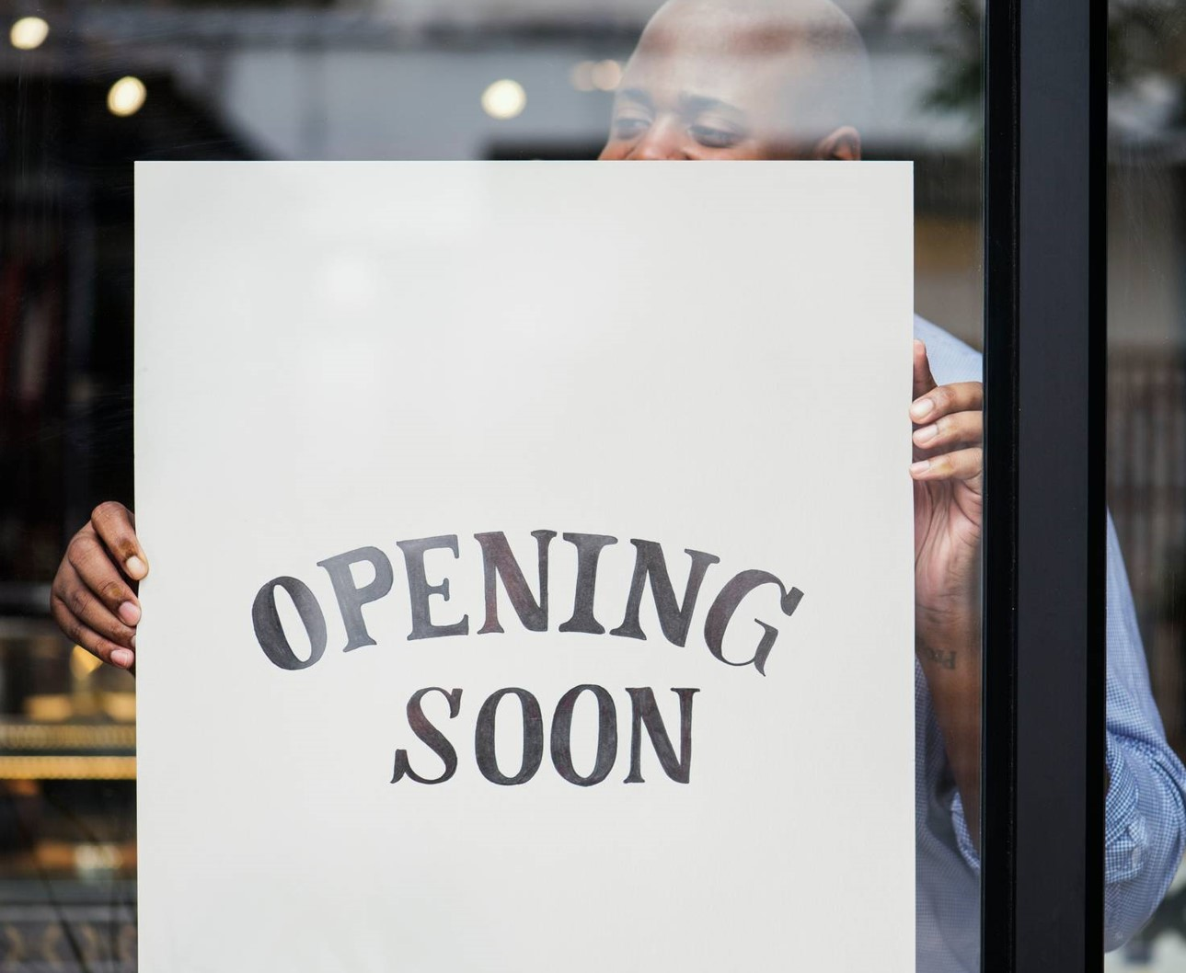
Stratégie de croissance
Fév 20XX : déployer le produit auprès de participants de haut niveau ou de haut niveau pour aider à établir le produit
Mai 20XX : rendre le produit public et surveiller les communiqués de presse et les comptes de réseaux sociaux
Oct 20XX : recueillir les commentaires et ajuster la conception du produit si nécessaire

Slide 10
Vue d’ensemble du marché
Opportunité de créer
Marché inclusif
Marché potentiel global
Liberté de création
Marché inclusif de manière sélective
Segment de marché disponible
 | Clients | Commandes | Chiffre d’affaires brut | Chiffre d’affaires net
20XX | 10 | 100 | 10 000 € | 7 000 €
20XX | 20 | 200 | 20 000 € | 16 000 €
20XX | 30 | 300 | 30 000 € | 25 000 €
20XX | 40 | 400 | 40 000 € | 30 000 €

Slide 11
Solution
Notre produit facilite la vie des consommateurs et aucun autre produit sur le marché n'offre les mêmes fonctionnalités.
  Génération Z (18-25 ans)
  Réduction des dépenses pour les produits de remplacement
  Conception simple qui donne aux clients les informations ciblées dont ils ont besoin
Combler les lacunes
Public cible
Réduction des coûts
Une manipulation aisée

Slide 12
Données financières
 | Année 1 | Année 2 | Année 3
Bénéfices
Utilisateurs | 50 000 | 400 000 | 1 600 000
Ventes | 500 000 | 4 000 000 | 16 000 000
Prix moyen par vente | 75 | 80 | 90
Chiffre d’affaires à 15 % | 5 625 000 | 48 000 000 | 216 000 000
Marge brute | 5 625 000 | 48 000 000 | 216 000 000

Slide 13
Merci
Brita Tamm​
502-555-0152
brita@firstupconsultants.com
www.firstupconsultants.com

